Slide 1
O‘zbek tili
9 - sinf
Mavzu: To‘ldiruvchining ifodalanishi

Slide 2
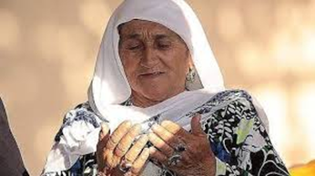
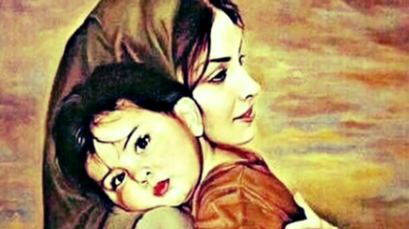
Bahs - munozara
Xonadonimizni ayolsiz tasavvur etib bo‘ladimi?
Oilani ayolsiz, ya’ni onasiz tasavvur etib bo‘Imaydi. Ayoli bor uy sarishta-saranjom, fayzli xonadondir.

Slide 3
Kalit diktant
Namuna: 1-2. (fidokor - cамоотверженная )
1. Fidokor | 1. Философ
2. Faylasuf | 2. Cамоотверженная
3. Ma’lum ma’noda | 3. Достойный вклад
4. Jamiyatimiz hayotida | 4. B общественных организациях
5. Munosib hissa | 5. В определённом смысле
6. Jamoat tashkilotlarida | 6. В жизни нашего общества

Slide 4
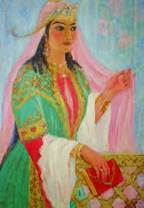
Jumlalarni to‘ldiring
____________________________Dilshod Barno bir asrdan ziyod umr ko‘rgan shoiradir (_________). U 1800-yilda O‘ratepada tug‘ilgan, keyinchalik ___________yashab ijod qilgan.

Slide 5
Jumlalarni to‘ldiring
XIX asrning mashhur shoiralaridan biri Dilshod Barno bir asrdan ziyod umr ko‘rgan shoiradir (1800-1905). U 1800-yilda O‘ratepada tug‘ilgan, keyinchalik Qo‘qonda yashab ijod qilgan.

Slide 6
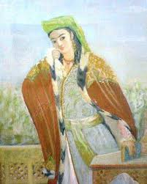
Jumlalarni to‘ldiring
XIX asrning 2-yarmida yashab ijod etgan shoira ______________ (1870-1915) Dilshod Barnoning _________ bo‘lgan.

Slide 7
Jumlalarni to‘ldiring
XIX asrning 2-yarmida yashab ijod etgan shoira Anbar otin esa (1870-1915) Dilshod Barnoning iste’dodli shogirdi bo‘lgan.

Slide 8
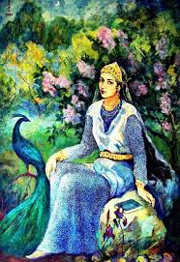
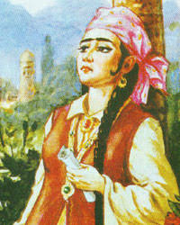
Jumlalarni to‘ldiring
Nodirabegim _______________ yashab ijod etgan shoiradir. Buyuk iqtidor egasi shoira ________ Nodirabegimning zamondoshi, yaqin do‘sti edi. Ular juda ko‘p _______________qilganlar.

Slide 9
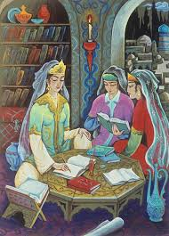
Jumlalarni to‘ldiring
Nodirabegim XIX asrning birinchi yarmida Qo‘qon shah­rida yashab ijod etgan shoiradir. Buyuk iqtidor egasi shoira Uvaysiy Nodirabegimning zamondoshi, yaqin do‘sti edi. Ular juda ko‘p shoiralarga ustozlik qilganlar.

Slide 10
3-mashq (83-bet)
Ikkinchi darajali bo‘laklarni aniqlang va yozing.
Namuna: Maktabimizda (qayerda?, hol) yosh (qanday? ,aniqlovchi) shoiralar (kimlarning?, qaratqich aniqlovchi) ijodiy (qanday?,aniqlovchi) kechasi o‘tkazildi.
1.8-mart bayrami munosabati bilan sovg‘alar olindi. 2. Maktabimizda
yosh shoiralar ijodiy kechasi o‘tkazildi. 3. Bugun o‘zbek tili darsida
yangi so‘zlar va yangi qoida tushuntirildi. 4. O‘zbek Milliy Drama
teatrida „Jaydari kelin“ komediyasi sahnalashtirildi. 5. Ayollarga ba-
g‘ishlangan tadbirda shoira Zulfiyaxonim she’rlari o‘qildi. 6. Musobaqa g‘oliblari mukofotlandi. 7. Bugun adabiyot fanidan Zebuniso hayoti va ijodi o‘tildi.

Slide 11
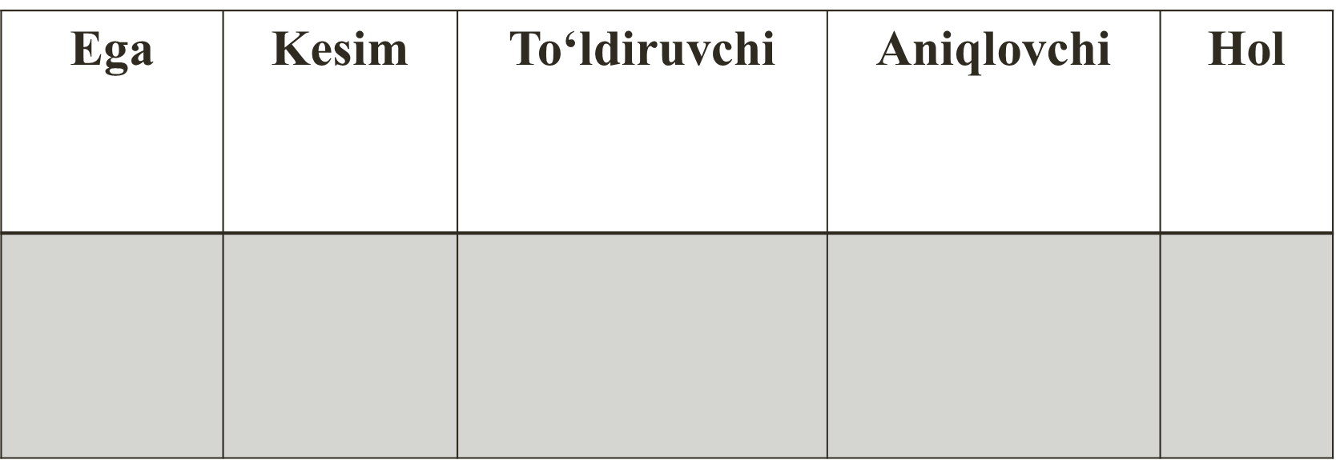
“Toifalash” jadvali

Slide 12
4- mashq.
So‘zlarni to‘g‘ri tartibda joylashtirib, gaplar tuzing va yozing.
1.Yaxshi, tilini, yordam, bilmaydiganlarga, o‘zbek, berildi.
2. Ona, kechada, she’rlar, haqida, o‘qildi, ko‘p.
3. Qurildi, markaziga, san’at, yangi, tumanimiz, saroyi.
4. Tashkil, to‘garak, maktabimizda, drama, etildi.
5. Ko‘chalarning, atala, nomlari, yangi, ko‘p, boshlandi, bilan, nomlar.
6. Mavzusida, yozildi, insho, „Muqaddas ayol“.
7. O‘qildi, she’rlaridan, anjumanda, yangi, namunalar, shoirlarning.
8. Bajarildi, o‘z, topshiriq, vaqtida.

Slide 13
TEKSHIRAMIZ
1.O‘zbek tilini yaxshi bilmaydiganlarga yordam berildi.
2. Kechada ko‘p ona haqida she’rlar o‘qildi.
3. Tumanimiz markaziga yangi san’at saroyi qurildi.
4. Maktabimizda drama to‘garagi tashkil etildi.
5. Ko‘p ko‘chalarning nomlari yangi nomlar bilan atala boshlandi.
6. „Muqaddas ayol“ mavzusida insho yozildi.
7. Anjumanda shoirlarning yangi she’rlaridan namunalar o‘qildi.
8. Topshiriq o‘z vaqtida bajarildi.

Slide 14
5- topshiriq.
Akademik Flora Inoyatova
Tibbiyot fanlari doktori, professor, O‘zbekiston Respublikasi Fanlar akademiyasining haqiqiy a’zosi Flora Inoyatova mamlakatimizda yangi avlod pediatrgepatologlar ilmiy maktabini yaratgan atoqli olimadir.
Respublika ixtisoslashtirilgan pediatriya ilmiy-amaliy tibbiy markazi gepatologiya bo‘limining rahbari sifatida Flora Inoyatova zamonaviy o‘zbek tibbiyoti taraqqiyotiga ulkan hissa qo‘shmoqda.

Slide 15
5- topshiriq.
Atoqli olimaning jigar sirrozini davolash bo‘yicha yaratgan ilmiy tadqiqotlari dolzarbligi, keng qamrovliligi, sog‘liqni saqlash amaliyoti bilan uzviy bog‘liqligi jihatidan muhim ahamiyat kasb etadi. Uning kashfiyotlari Rossiya, Hindiston kabi davlatlarning nufuzli xalqaro mukofotlari bilan
taqdirlangan.
Akademik Flora Inoyatova O‘zbekiston Respublikasining fan va texnika sohasi bo‘yicha 1- darajali Davlat mukofoti bilan taqdirlangan.

Slide 16
Lug‘at ishi
kashfiyot – открытие
ulkan hissa – большой вклад
nufuzli – влиятельный, авторитетный
mukofot – награда, премия
ahamiyat – значение

Slide 17
Matn yuzasidan topshiriq
Fikringizni yozing
Matn asosida „Akademik bo‘lishni orzu qilganmisiz?“

Slide 18
MUSTAQIL ISH
1. „Ayol – oila ko‘rki“ iborasini izohlab bering.

Slide 19
Izohlang
2. Nima uchun sharqda ayollarga „uy bekasi“ deb ta’rif berishadi?

Slide 20
3. Ayollar haqida 4–5 ta maqol yozing.

Slide 21
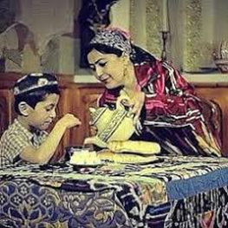
“Tinglab bajaramiz” usuli
Онажоним, кўзларингизда Куннинг нафаслари бор эди, Онажоним, юзларингизга Ойнинг ҳаваслари бор эди. Онажоним, сиз билан жаҳон Беҳигулдай ифорли эди. Тунлар ойдин, кунлар шодмон, Шабадалар дуторли эди. Тушларимга кириб чиқасиз Сочларимни ўриб чиқасиз. Фариштадай бошим узра гоҳ Оромимни кўриб чиқасиз. (Oydin Hojiyeva)
5. O‘tkir Rahmat qanday mukofotlarga sazovor bo‘lgan?

Slide 22
Mustaqil bajarish uchun topshiriq
To‘ldiruvchi qanday so‘zlar bilan ifodalanadi.
2 tadan misol keltiring.

